Slide 1



免责声明：如果本课程内有任何内容侵害了您的权益，请您及时联系我们 潭州教育全球教学服务中心热线：4001567315
Ajax
讲师 :
feifei

Slide 2
Ajax知识点
什么是Ajax
全称 Ansync JavaScript and XML，是一门异步的加载技术，局部刷新
01
Ajax 怎么用
Ajax的使用分为原生和jq两种，需要掌握的jq的，原生了解就行
Ajax 功能
02
异步加载，可以在不重载整个网页的前提下，进行局部刷新
03

Slide 3
知识点
JSON
1
CONTENTS
2
前后交互
3
Ajax

Slide 4
第一部分
JSon

Slide 5
JSON 两大方法
JSON.stringify()
Json对象转字符串
JSON.parse()
字符串转JSON对象

Slide 6
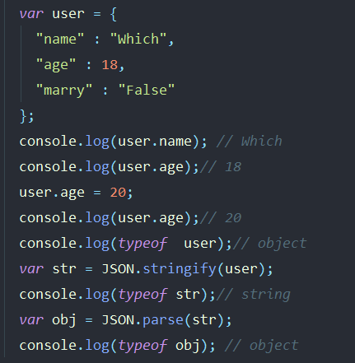
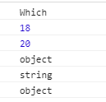
JSON代码贴图
==>

Slide 7
第二部分
前后交互

Slide 8
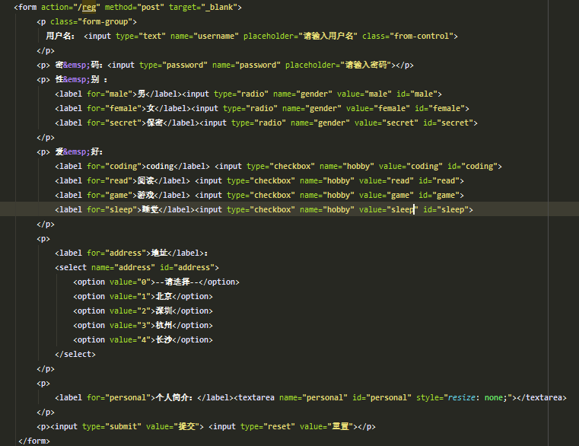
from数据交互代码贴图之前端代码

Slide 9
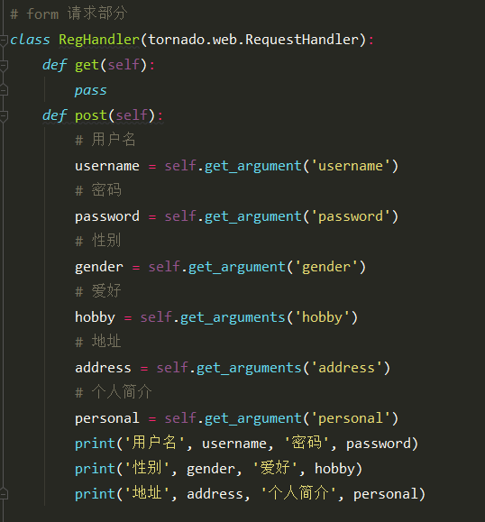
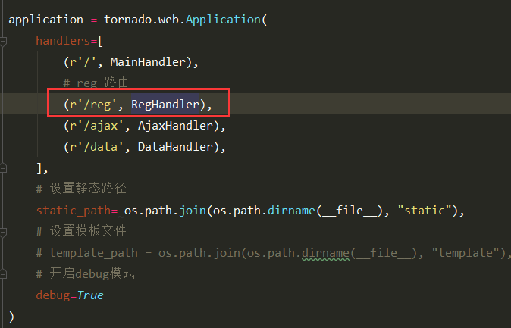
from数据交互代码贴图之后端代码

Slide 10
第三部分
Ajax

Slide 11
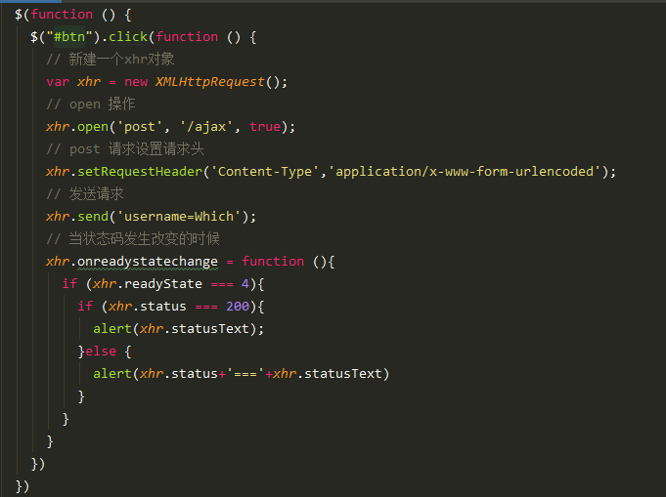
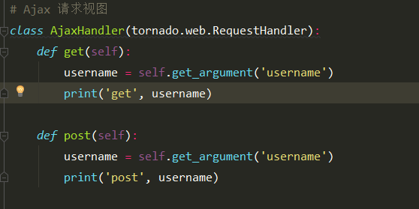
原生Ajax代码贴图
PS:
原生的Ajax,仅用于了解，知道
Ajax底层是通过 XMLHttpRequest 对象创建
xhr.setRequestHeader('Content-Type', 'application/x-www-form-urlencoded; charset-UTF-8');

Slide 12
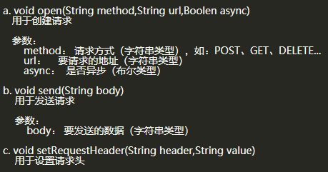
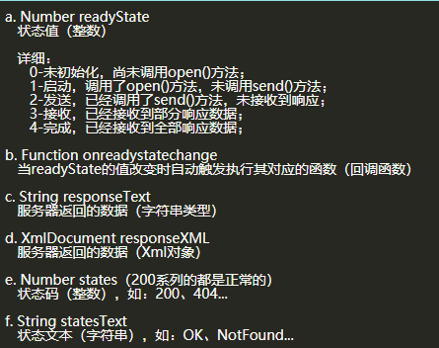
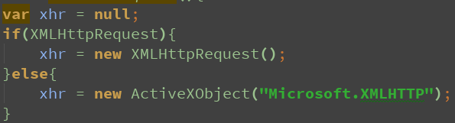
原生Ajax -XmlHttpRequest对象的主要方法
第一步：创建需要的对象，这里主要用到的是XMLHttpRequest，注意需要考虑早期的IE；
第二步：连接和发送；
第三步：接收；

Slide 13
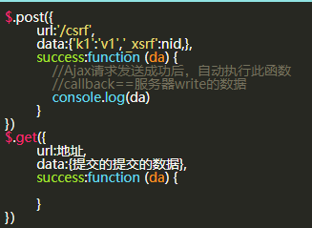
jQuery Ajax
1. 导入jquery 2. 基本方法$.get(){}和$.post(){}
$.ajax()

Slide 14
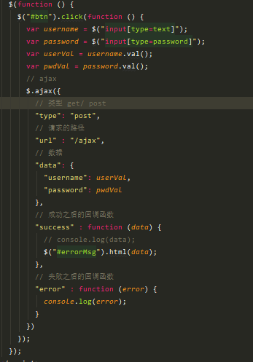
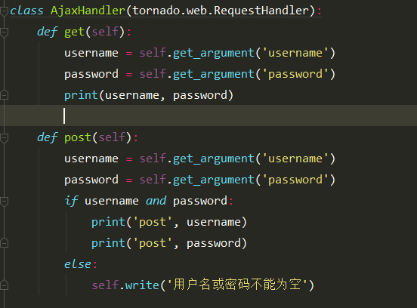
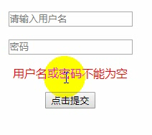
JQ的Ajax

Slide 15
谢谢

